Slide 1
CES Seminararbeit
Entwicklung eines Tools zur automatisierten Erstellung komplexer Straßennetze ausgehend von einer logischen Beschreibung
Aachen, 01. November 2019
Christian Geller
Institut für Kraftfahrzeuge (ika)

Slide 2
Agenda
Motivation
Entwicklung des Generators
Beispiele
Zusammenfassung und Ausblick

Slide 3

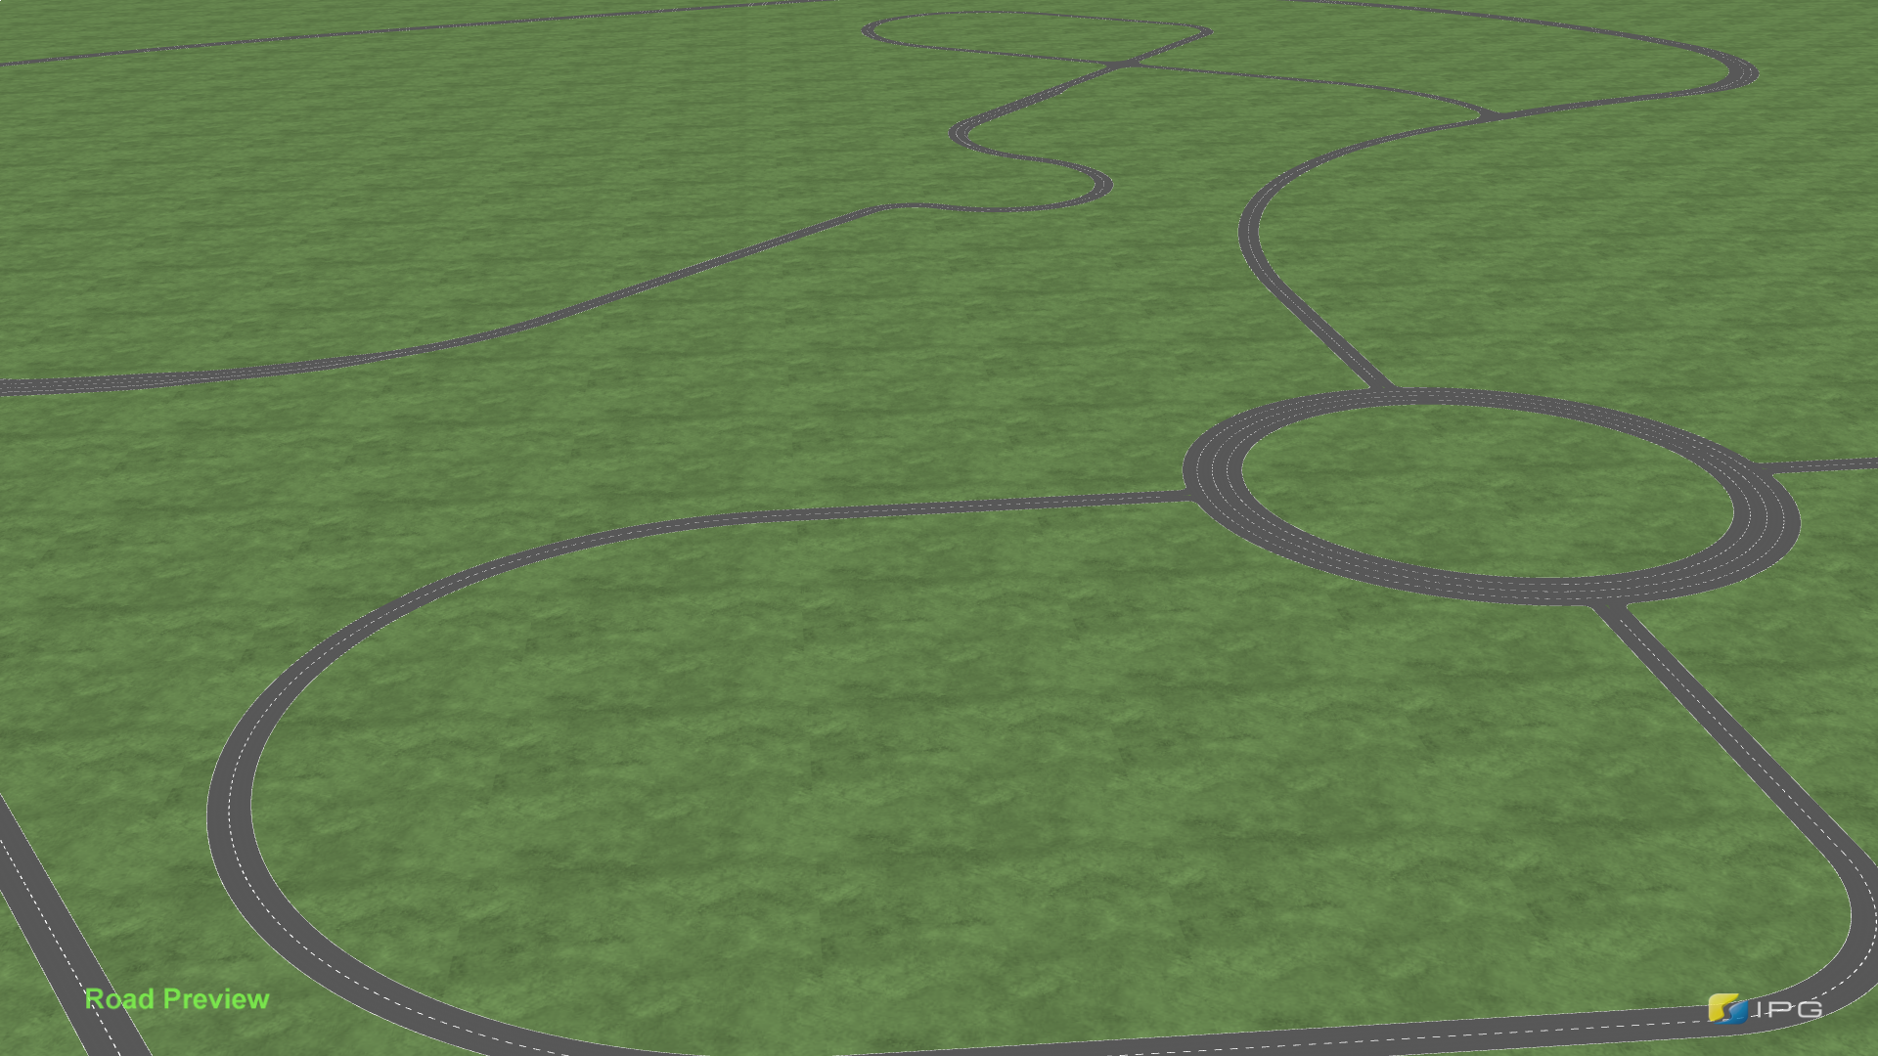
Motivation
Simulationen zur Absicherung von automatisierten Fahrfunktionen
Streckenbeschreibungen für Verkehrssimulationen
Strecken als Abbild der Realität (Händische Erstellung mit aufwendigen Tools)
Mögliche, valide Strecken (Einhaltung von Grenzwerten)
Ziel ist Streckenbeschreibung im gängigem OpenDRIVE Format

Slide 4
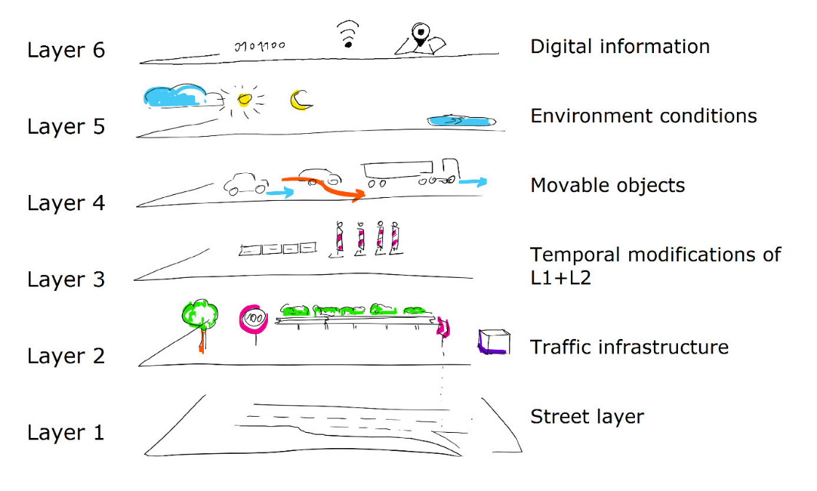
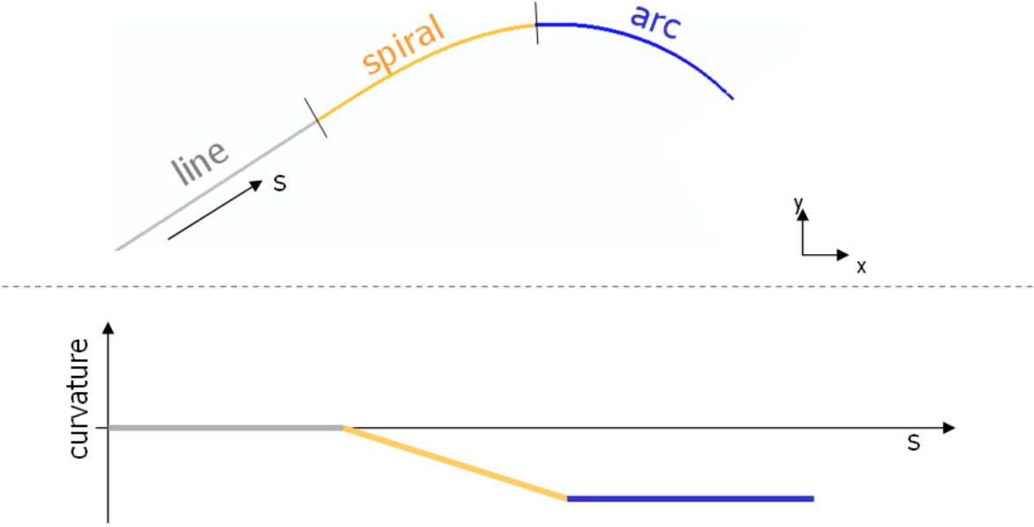
Motivation: Allgemeine Streckenbeschreibung
Drei relevante Ebenen
Straßenbegrenzung und Straßenmarkierung
Stationäre Objekte: z.B. Beschilderung
Quasistationäre Objekte: z.B. Baustellen
Referenzlinie kann analytisch beschrieben werden
Geraden
Spiralen
Kreisbögen

Slide 5
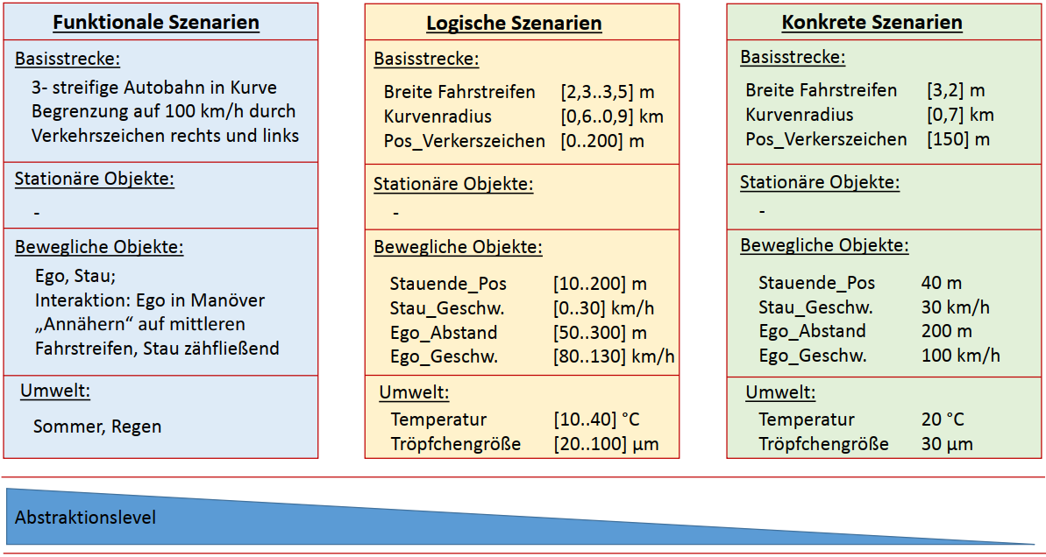
Motivation: Abstraktionslevel
Szenarienbasiertes Testen
Strecke ist Teil eines Szenarios
Funktionale Streckenbeschreibung
Definition durch Beschreibungen
Hohe Abstraktion
Logische Streckenbeschreibung
Definition durch Parameter
Fester Wertebereich für jeden Parameter
Konkrete Streckenbeschreibung
Definition durch Parameter
Fester Wert für jeden Parameter

Slide 6

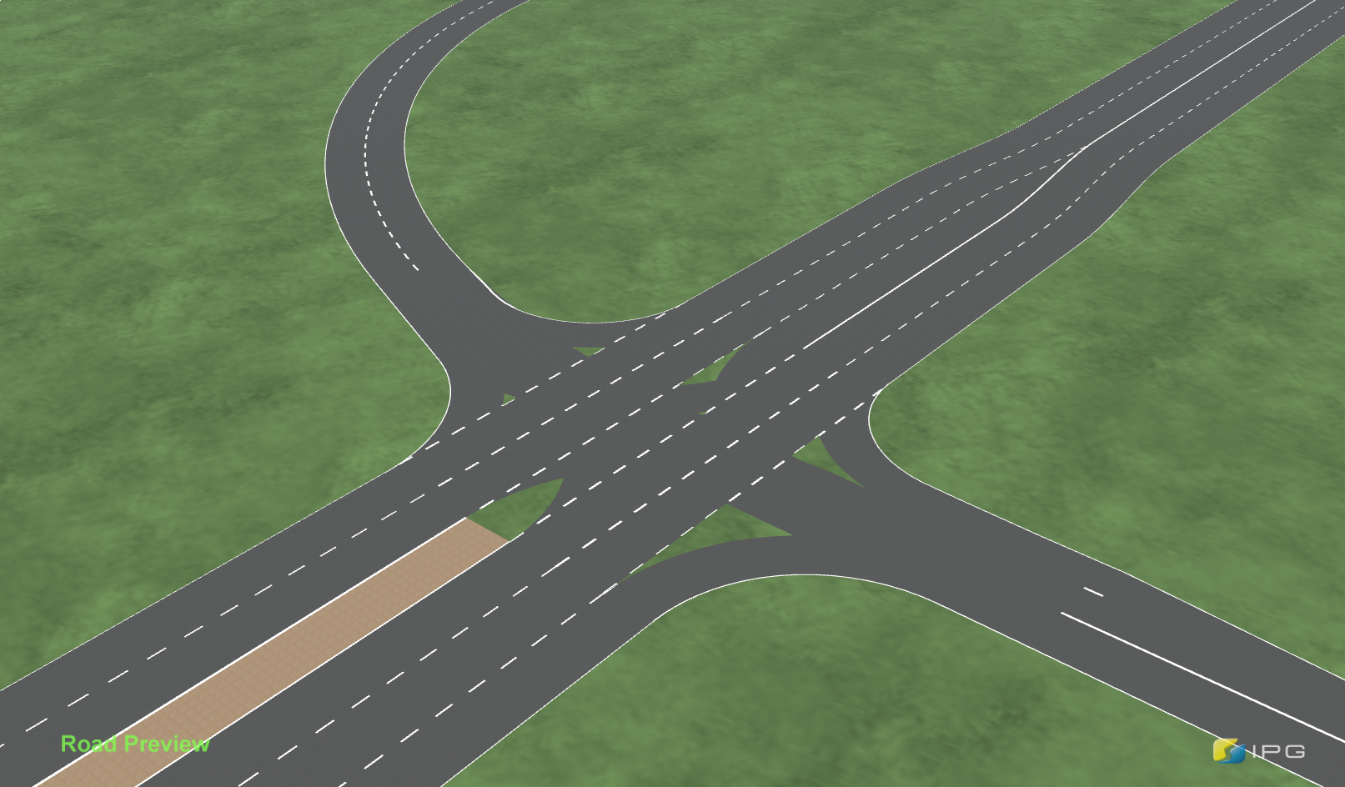
Motivation: Ziel der Arbeit
Generierung von konkreten Strecken zur Verwendung in Simulationen
Fokus auf innerstädtische Kreuzungen
Benutzerfreundliches Eingabeformat
Basierend auf logischer Beschreibung (Annahmen und Standardwerte)
Ausgabe im Format
eindeutige, komplexe Definition der einzelnen Straßen
in Praxis nur umsetzbar mit Generatoren (komplex und aufwendig)

Slide 7
Agenda
Motivation
Entwicklung des Generators
Beispiele
Zusammenfassung und Ausblick

Slide 8
Entwicklung des Generators
Logische Beschreibung
Parameter liegen in definiertem Wertebereich
Standard Annahmen für Kreuzungen
Kreuzungsmittelpunkt liegt in Ursprung
Standard Kreuzungsbereichsgröße
Standard Fahrbahnbreite
Verbindung aller Fahrbahnen
Hauptstraßen haben Linksabbiegerspuren
…
Vorgeschriebene Nutzereingaben
Kreuzungstyp
Geometrien der Straßen
Schnittwinkel der Straßen
Optionale Nutzereingaben
Fahrbahnanzahl
Fahrbahnbreite
Fahrbahnmarkierung
Spuraufweitung
Spurverengung
Verkehrsschilder
Kreuzungsbereichsgröße
Kreuzungsverbindungen
…

Slide 9
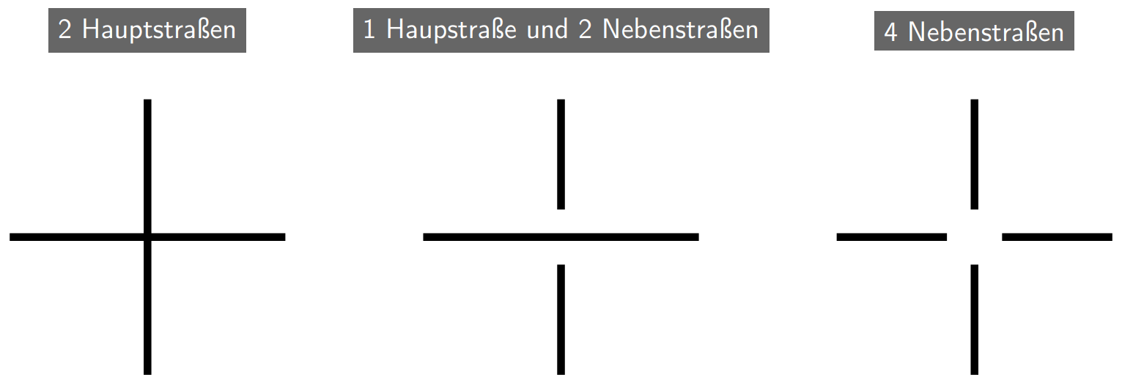
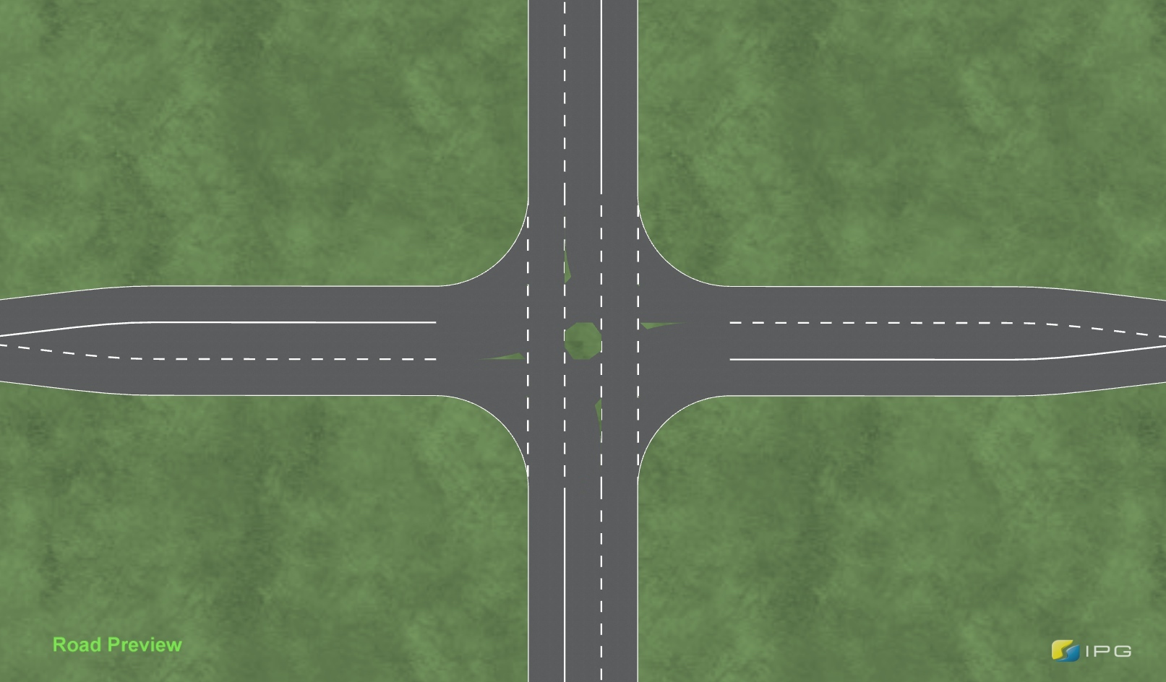
Entwicklung des Generators: Beispiel X-Kreuzung
Input: Kreuzungstyp, Straßen mit entsprechendem Schnittwinkel
Extraktion der Daten aus dem XML-Input File
Berechnung des Kreuzungsbereiches ausgehend vom Kreuzungsmittelpunkt/Kreuzungsschnittpunkt
Generierung der 4 Ausgangsstraßen inkl. Fahrbahnen und Markierungen
Berechnung der Referenzlinien der Verbindungsstraßen
Generierung der Verbindungsstraßen inkl. Fahrbahnen und Markierungen
Speichern der Datenstruktur im OpenDRIVE Format
Ouput: X-Kreuzung im OpenDRIVE Format

Slide 10
Agenda
Motivation
Entwicklung des Generators
Beispiele
Zusammenfassung und Ausblick

Slide 11
Beispiel: X-Kreuzung
eine Hauptstraße
zwei Nebenstraßen
zusätzliche
Spuraufweitungen
kubisch
linear
Sperrbereich
Input:
55 Zeilen
Output:
1091 Zeilen

Slide 12
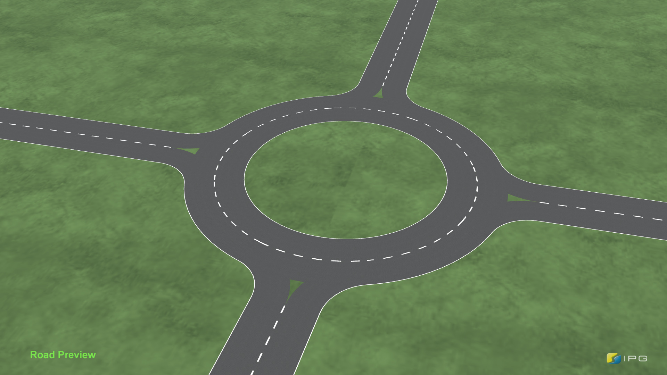
Beispiel: Kreisverkehr
zweispuriger
Kreisverkehr
Input:
38 Zeilen
Output:
988 Zeilen

Slide 13
Beispiel: komplexes Straßennetzwerk
Anordnen und
Verbinden von
Segmenten
Bushaltestellen
Parkbuchten
Verkehrsinseln
Spuraufweitungen
…
Input:
248 Zeilen
Output:
5191 Zeilen

Slide 14
Agenda
Motivation
Entwicklung des Generators
Beispiele
Zusammenfassung und Ausblick

Slide 15
Zusammenfassung und Ausblick
Zusammenfassung
Generierung von konkreten Strecken, insbesondere Kreuzungen
Verwendung von Annahmen und einer logischen Streckenbeschreibung
Benutzerfreundliche und kurze Eingabedatei
Immer Valide Strecke
Ausgabe im gängigen OpenDRIVE Format
Ausblick
Erweiterung für Autobahnen
Erweiterung für weitere Fahrbahnmarkierungen oder Objekten
Letztlich durch offenes OpenDRIVE Format jede mögliche Streckengenerierung denkbar

Slide 16
Vielen Dank für Eure Aufmerksamkeit
Fragen ?

